Slide 1
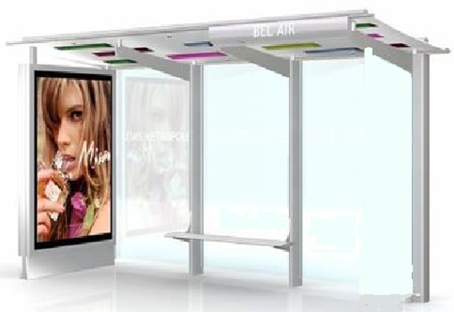
Focus sur la préparation du projet en vue de la validation + IS en SysML appliquée à la rédaction du CdC des projets STI2D
La place de l’ingénierie système dans la phase préparatoire du projet
François Giezek, Chef de travaux
Yann LE GALLOU, enseignant en STI2D, formateur SysML

Slide 2
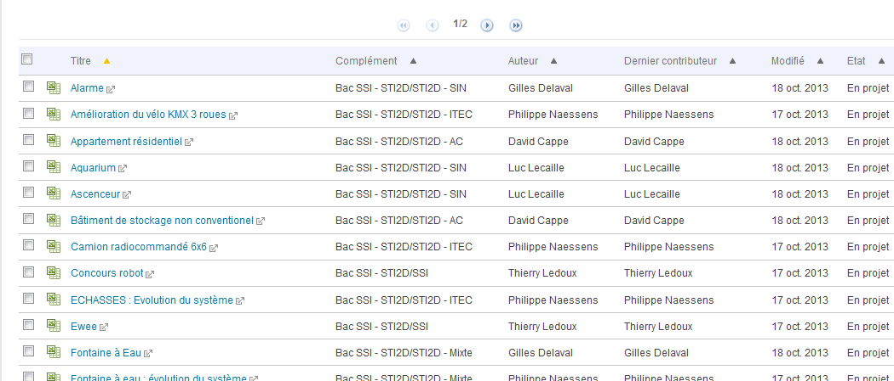
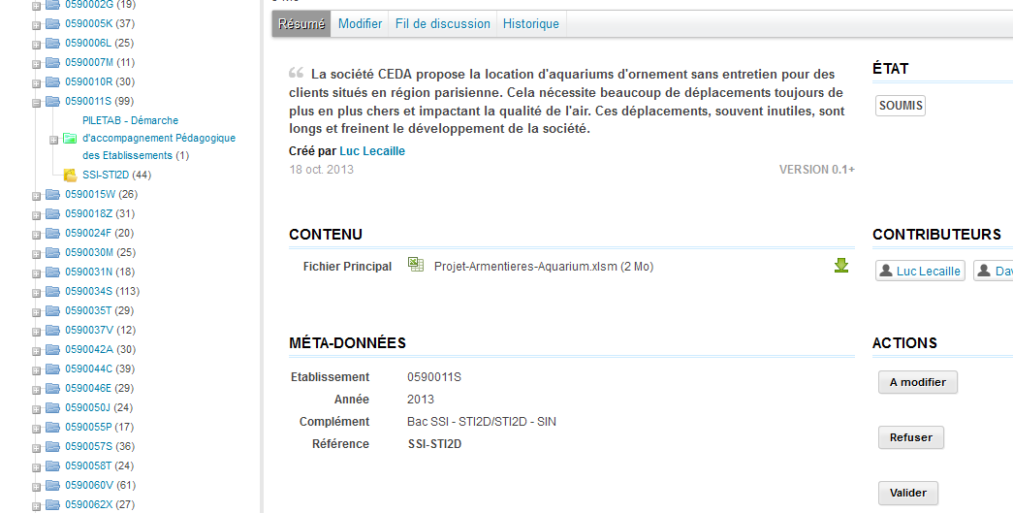
Une Gestion Electronique des Documents pour préparer la validation de près de 500 projets et constituer une banque académique de projets

Slide 3
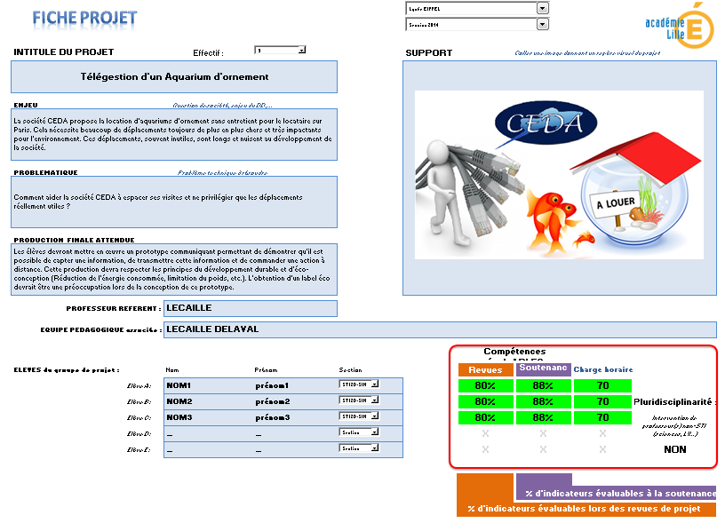
Focus sur la préparation du projet en vue de la validation

Slide 4
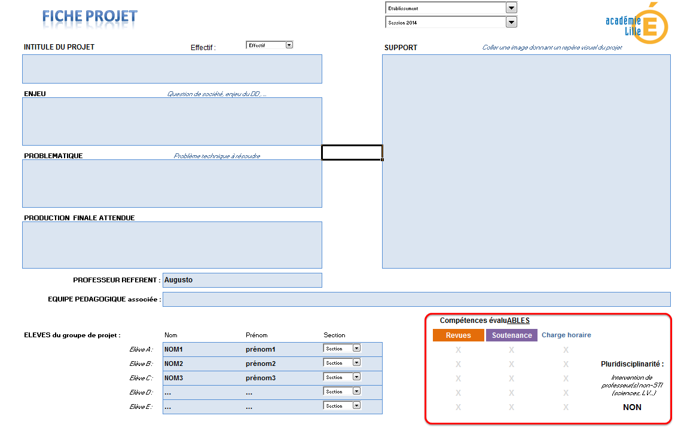
Mais par où
commencer ?!!
Comment rédiger
le projet pour qu’il soit validé ?

Slide 5
Qui dit synthèse
dit définition préalable du projet
Il faut d’abord démarrer par la définition du projet (rédaction du cdc)

Slide 6
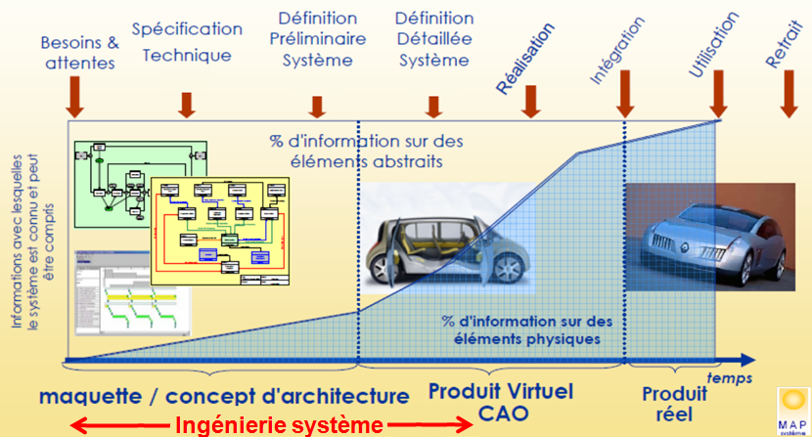
Cycle de vie d’un système
CdC
Projet STI2D

Slide 7
Rédaction du CdC / IS
Demande client
Expression du besoin initial
« CdC Initial,
Processus Définition des besoins des parties prenantes
Spécification des besoins
Spécifications techniques
Processus Conception de l’architecture
Spécifications des architectures fonctionnelle et physique
Interviews, … »
« Dossier de conception »
« Dossier de définition des exigences systèmes »
« Dossier de définition des besoins des parties prenantes »
Processus Analyse des exigences
Enchaînements
Récursivité système/sous-systèmes

Slide 8
Etapes
rédaction
CdC
Besoin initial
Mission principale
Contextes
Utilisations
Scénarios
Besoins des parties prenantes

Slide 9
Phase 1
Idée, besoin et définition du projet
Expression du besoin initial
Sur une ligne de tramway, les abris situés aux points d’arrêt ne sont actuellement pas éclairés.
Cette situation présente les inconvénients suivants : lorsque la luminosité naturelle est trop faible, les usagers ne se sentent pas en sécurité et le risque d’accident est accru du fait de manque de visibilité.
Cette situation est vraie aussi bien pour les usagers qui attendent le tramway que pour ceux qui en descendent.
Pour porter remède à cette situation, il est envisagé de mettre en place un éclairage à l’intérieur des abris.
Au regard de la situation des abris, des coûts liés aux différentes solutions et de la volonté de la commune de mettre en œuvre une politique de développement durable, il a été décidé de mettre en œuvre une solution permettant de rendre les abris autonomes d’un point de vue énergétique.

Slide 10
Spécification des besoins
Etapes
rédaction
CdC
Besoin initial
Objet du processus : définir les besoins applicables à un système pour fournir, dans un environnement donné, les services dont les utilisateurs et les autres parties prenantes ont besoin.
Activités :
Identification des parties prenantes, ou éventuellement des classes de parties, qui seront engagées vis‐à‐vis du système, durant son cycle de vie.
Identification de leurs besoins et leurs souhaits.
Analyse de ceux-ci et transformation en un ensemble de besoins des parties prenantes :
exprime les interactions désirées entre un système et son environnement opérationnel ;
sert de référence par rapport à la validation de chaque service opérationnel rendu et ainsi confirmer que le système satisfait aux besoins.
Mission principale
Contextes
Utilisations
Scénarios
Besoins des parties prenantes

Slide 11
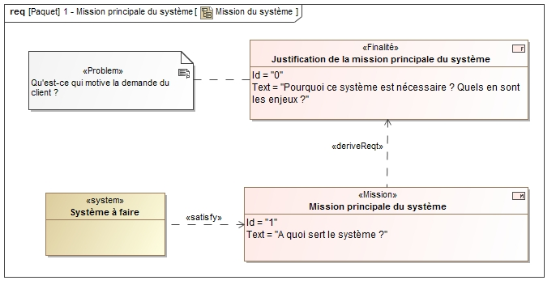
Mission principale du système
Etapes
rédaction
CdC
Besoin initial
Une première analyse du besoin doit être menée pour définir la mission principale du système. Cette première analyse cadre globalement le système à faire.
Mission principale
Contextes
Utilisations
Scénarios
Besoins des parties prenantes

Slide 12
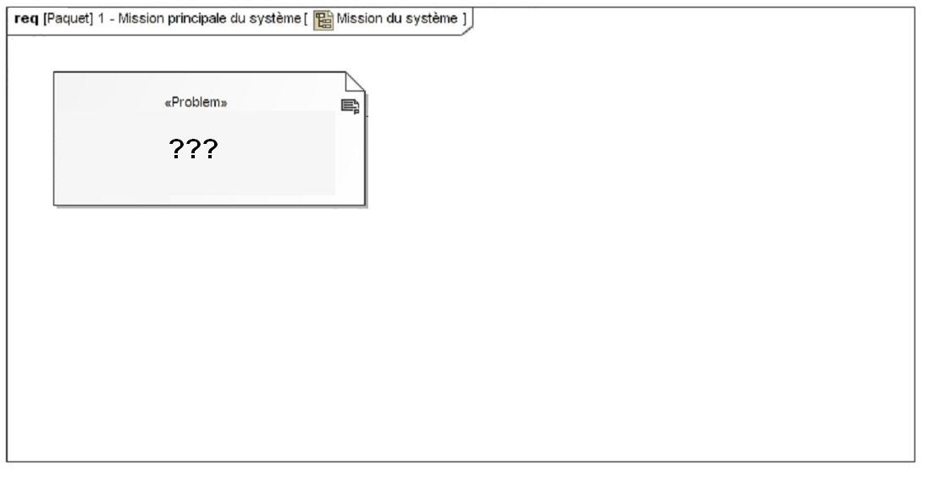
Rédaction du cahier des charges
Mission(s) du système

Slide 13
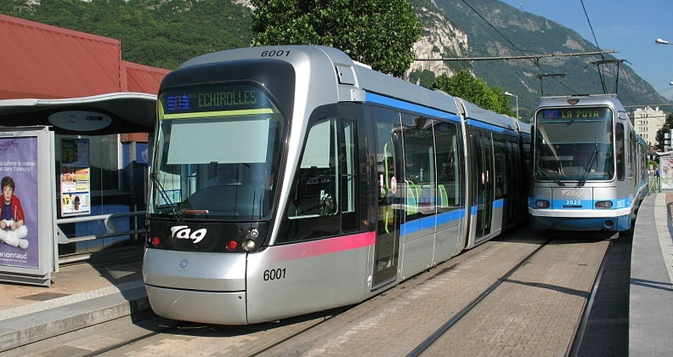
PROBLÉMATIQUE

Slide 14
Phasage générique
Épreuve terminale de soutenance individuelle
Besoin
Étude de faisabilité
Avant-projet
Projet détaillé
Maquette & prototype
Tests & validation
Phase 1
Idée, besoin et définition du projet
Conception préliminaire
Conception détaillée, simulation
Maquettage ou prototypage
Tests & Validation
Restitution
70h
Problématique
Problématique initiale ? : problème qui a généré le projet
Problématique point de vue client ? : fonctionnalités à ajouter, ergonomie à améliorer, …
Problématique point de vue constructeur ? : réduire les coûts, améliorer la compétitivité du produit, …
Problématique technique ? : définir les solutions technologiques pour répondre aux exigences fonctionnelles …

Slide 15
Phasage générique
Épreuve terminale de soutenance individuelle
Besoin
Étude de faisabilité
Avant-projet
Projet détaillé
Maquette & prototype
Tests & validation
Phase 1
Idée, besoin et définition du projet
Conception préliminaire
Conception détaillée, simulation
Maquettage ou prototypage
Tests & Validation
Restitution
70h
Problématique initiale - Pt de vue client
Sur une ligne de tramway, les abris situés aux points d’arrêt ne sont pas éclairés.
Lorsque la luminosité est trop faible, les usagers ne se sentent pas en sécurité
Le risque d’accident est accru du fait du manque de visibilité

Slide 16
Phasage générique
Épreuve terminale de soutenance individuelle
Besoin
Étude de faisabilité
Avant-projet
Projet détaillé
Maquette & prototype
Tests & validation
Phase 1
Idée, besoin et définition du projet
Conception préliminaire
Conception détaillée, simulation
Maquettage ou prototypage
Tests & Validation
Restitution
70h
Problématique initiale - Pt de vue client
Sur une ligne de tramway, les abris situés aux points d’arrêt ne sont pas éclairés.
Lorsque la luminosité est trop faible, les usagers ne se sentent pas en sécurité
Le risque d’accident est accru du fait du manque de visibilité
Ce type de problématique fait apparaître les enjeux sociétaux qui sont à l’origine du projet

Slide 17
Phasage générique
Épreuve terminale de soutenance individuelle
Besoin
Étude de faisabilité
Avant-projet
Projet détaillé
Maquette & prototype
Tests & validation
Phase 1
Idée, besoin et définition du projet
Conception préliminaire
Conception détaillée, simulation
Maquettage ou prototypage
Tests & Validation
Restitution
70h
Problématique initiale - Pt de vue client
Ce type de problématique fait apparaître l’enjeu économique qui découle de la décision d’apporter une réponse aux enjeux sociétaux posés
Comment minimiser la dépense énergétique liée à l’éclairage de l’abri ?

Slide 18
Phasage générique
Épreuve terminale de soutenance individuelle
Besoin
Étude de faisabilité
Avant-projet
Projet détaillé
Maquette & prototype
Tests & validation
Phase 1
Idée, besoin et définition du projet
Conception préliminaire
Conception détaillée, simulation
Maquettage ou prototypage
Tests & Validation
Restitution
70h
Problématique - Pt de vue maître œuvre
Comment rendre l’abri autonome d’un point de vue énergétique?
Ce type de problématique fait apparaître l’enjeu environnemental qui découle de la décision d’apporter une réponse aux enjeux sociétaux posés

Slide 19
Phasage générique
Épreuve terminale de soutenance individuelle
Besoin
Étude de faisabilité
Avant-projet
Projet détaillé
Maquette & prototype
Tests & validation
Phase 1
Idée, besoin et définition du projet
Conception préliminaire
Conception détaillée, simulation
Maquettage ou prototypage
Tests & Validation
Restitution
70h
Problématique - Pt de vue maître œuvre
Comment produire et stocker de l’énergie à partir d’une source d’énergie renouvelable?
Comment éclairer uniquement quand cela est utile?
Ce type de libellé fait apparaître 4 problématiques techniques à résoudre

Slide 20
Phasage générique
Épreuve terminale de soutenance individuelle
Besoin
Étude de faisabilité
Avant-projet
Projet détaillé
Maquette & prototype
Tests & validation
Phase 1
Idée, besoin et définition du projet
Conception préliminaire
Conception détaillée, simulation
Maquettage ou prototypage
Tests & Validation
Restitution
70h
Problématique - Pt de vue maître œuvre
Comment produire et stocker de l’énergie à partir d’une source d’énergie renouvelable?
Comment éclairer uniquement quand cela est utile?
Comment produire et stocker de l’énergie à partir d’une source d’énergie renouvelable?
Comment éclairer uniquement quand cela est utile?
Ce type de libellé fait apparaître 4 problématiques techniques à résoudre
Mais jusqu’où aller !!!
Faut-il toutes les lister ?
Travail du professeur ou travail des élèves ?

Slide 21
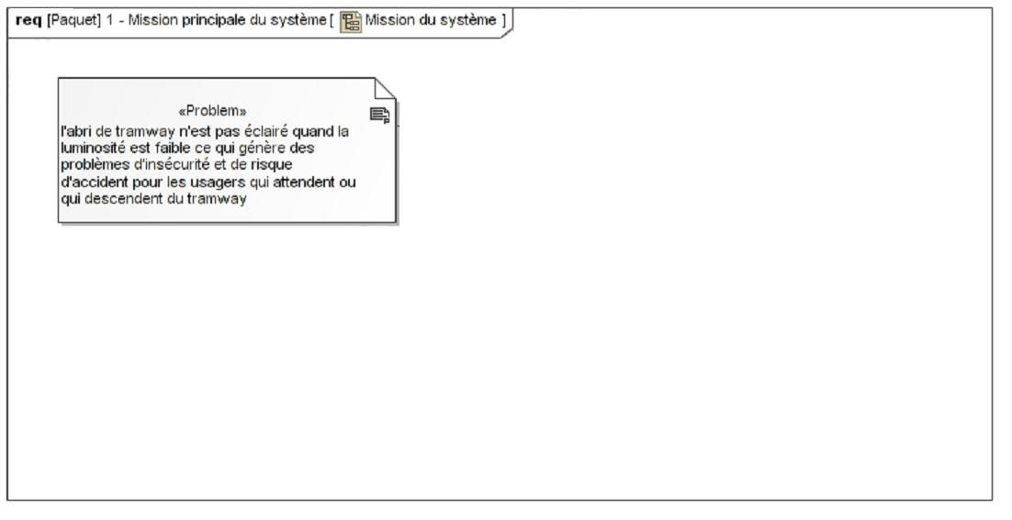
Rédaction du cahier des charges
Mission(s) du système

Slide 22
Problématique technique
PROBLÉMATIQUE
Problématique qui a déclenché le besoin
(point de vue utilisateur/client)

Slide 23
Problématique à l’origine du projet
PROBLÉMATIQUE

Slide 24
Problématique à l’origine du projet
L’abri de tramway n’est pas éclairé quand la luminosité est faible ce qui génère des problèmes d’insécurité et de risque d’accident pour les usagers qui attendent ou qui descendent du tramway

Slide 25
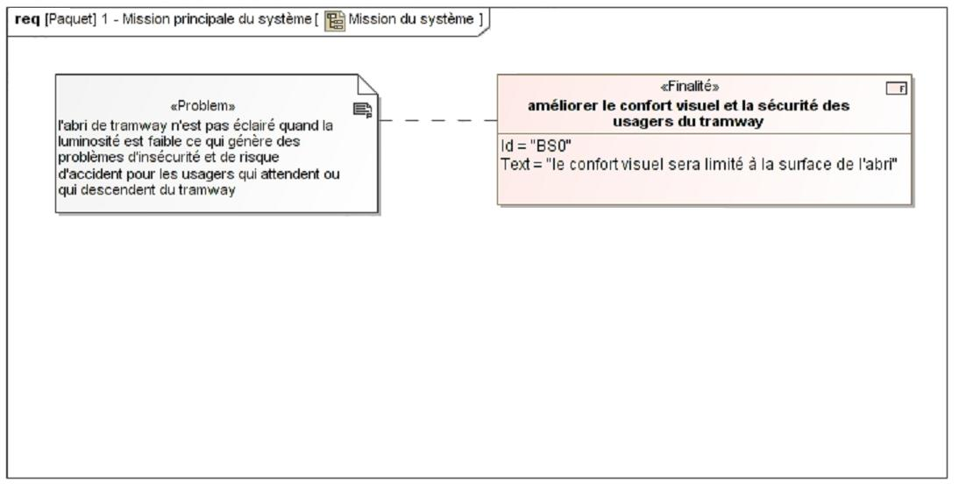
Rédaction du cahier des charges
Mission(s) du système

Slide 26
ENJEU
Problématique à l’origine du projet
L’abri de tramway n’est pas éclairé quand la luminosité est faible ce qui génère des problèmes d’insécurité et de risque d’accident pour les usagers qui attendent ou qui descendent du tramway

Slide 27
Phasage générique
Épreuve terminale de soutenance individuelle
Besoin
Étude de faisabilité
Avant-projet
Projet détaillé
Maquette & prototype
Tests & validation
Phase 1
Idée, besoin et définition du projet
Conception préliminaire
Conception détaillée, simulation
Maquettage ou prototypage
Tests & Validation
Restitution
70h
Enjeu
L’enjeu vise à préciser ce qui est recherché à travers la réalisation du projet
Il doit clairement faire apparaitre
ce qui est en jeu dans le projet.

Slide 28
Phasage générique
Épreuve terminale de soutenance individuelle
Besoin
Étude de faisabilité
Avant-projet
Projet détaillé
Maquette & prototype
Tests & validation
Phase 1
Idée, besoin et définition du projet
Conception préliminaire
Conception détaillée, simulation
Maquettage ou prototypage
Tests & Validation
Restitution
70h
Enjeu
Enjeu sociétal : améliorer la sécurité, le confort, assister…
Enjeu environnemental : réduire l’impact environnemental (pollution, ressource énergétique renouvelable), …
Enjeu économique : améliorer la compétitivité, innover, réduire les coûts …

Slide 29
Améliorer le confort visuel et la sécurité des usagers sous l'abri
Problématique à l’origine du projet
L’abri de tramway n’est pas éclairé quand la luminosité est faible ce qui génère des problèmes d’insécurité et de risque d’accident pour les usagers qui attendent ou qui descendent du tramway

Slide 30
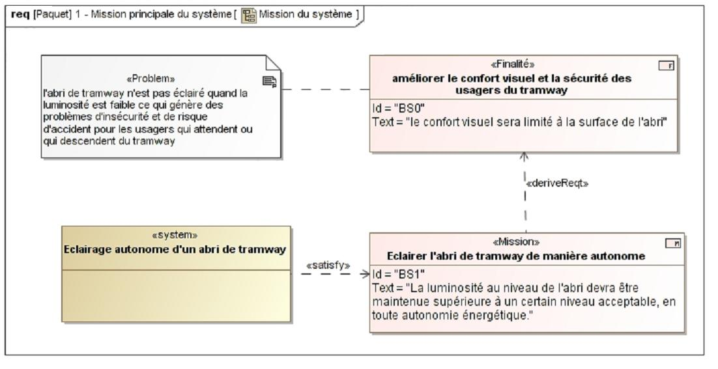
Rédaction du cahier des charges
Mission(s) du système

Slide 31
Intitulé du projet
Améliorer le confort visuel et la sécurité des usagers sous l'abri
Problématique à l’origine du projet
L’abri de tramway n’est pas éclairé quand la luminosité est faible ce qui génère des problèmes d’insécurité et de risque d’accident pour les usagers qui attendent ou qui descendent du tramway

Slide 32
Phasage générique
Épreuve terminale de soutenance individuelle
Besoin
Étude de faisabilité
Avant-projet
Projet détaillé
Maquette & prototype
Tests & validation
Phase 1
Idée, besoin et définition du projet
Conception préliminaire
Conception détaillée, simulation
Maquettage ou prototypage
Tests & Validation
Restitution
70h
Intitulé du projet
Nom du système objet du projet
Nom dérivé d’un verbe
+ spécificité
+ complément précisant à quoi il s’applique
Nom
+ spécificité(s)
Station météorologique
autonome
et communicante
Éclairage
Autonome
d’un abri de tramway

Slide 33
éclairage autonome d'un abri de tramway
Améliorer le confort visuel et la sécurité des usagers sous l'abri
Problématique à l’origine du projet
L’abri de tramway n’est pas éclairé quand la luminosité est faible ce qui génère des problèmes d’insécurité et de risque d’accident pour les usagers qui attendent ou qui descendent du tramway

Slide 34
éclairage autonome d'un abri de tramway
Améliorer le confort visuel et la sécurité des usagers sous l'abri
Problématique à l’origine du projet
L’abri de tramway n’est pas éclairé quand la luminosité est faible ce qui génère des problèmes d’insécurité et de risque d’accident pour les usagers qui attendent ou qui descendent du tramway
PRODUCTION FINALE ATTENDUE

Slide 35
Phasage générique
Épreuve terminale de soutenance individuelle
Besoin
Étude de faisabilité
Avant-projet
Projet détaillé
Maquette & prototype
Tests & validation
Phase 1
Idée, besoin et définition du projet
Conception préliminaire
Conception détaillée, simulation
Maquettage ou prototypage
Tests & Validation
Restitution
70h
Production finale Attendue
La production finale correspond aux livrables du projet
Le prototype constitue le livrable minimal
On peut lui ajouter des éléments parmi ceux qui ont été nécessaires à sa réalisation

Slide 36
Phasage générique
Épreuve terminale de soutenance individuelle
Besoin
Étude de faisabilité
Avant-projet
Projet détaillé
Maquette & prototype
Tests & validation
Phase 1
Idée, besoin et définition du projet
Conception préliminaire
Conception détaillée, simulation
Maquettage ou prototypage
Tests & Validation
Restitution
70h
Production finale Attendue
Comparatif des solutions envisagées et justificatif de la solution retenue
Dossier de réalisation du prototype
Prototype
Protocole de tests et résultats des tests, bilan
Conception préliminaire
Conception détaillée
Prototypage, réalisation
Intégration, tests, validation

Slide 37
éclairage autonome d'un abri de tramway
Améliorer le confort visuel et la sécurité des usagers sous l'abri
Problématique à l’origine du projet
L’abri de tramway n’est pas éclairé quand la luminosité est faible ce qui génère des problèmes d’insécurité et de risque d’accident pour les usagers qui attendent ou qui descendent du tramway
Comparatif des solutions envisagées et justification de la solution retenue Dossier de réalisation du prototype, prototype Protocole de tests et résultats des tests, bilan

Slide 38
Rédaction du cahier des charges
Mission(s) du système

Slide 39
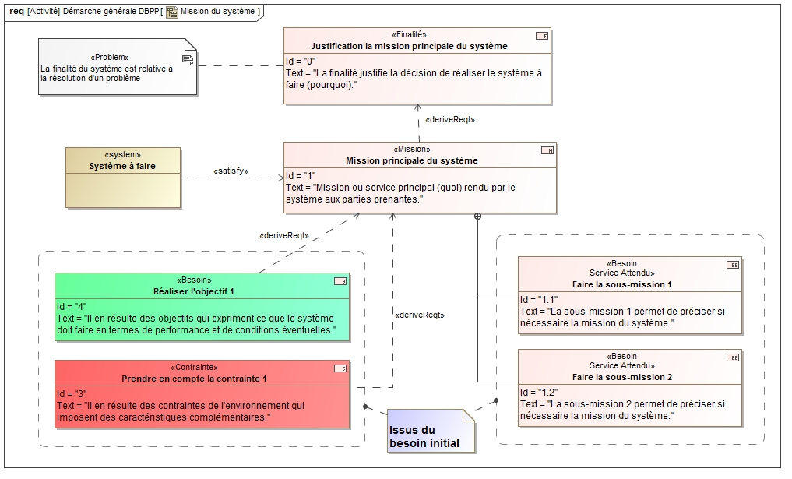
Mission principale du système
Etapes
rédaction
CdC
Besoin initial
Ce diagramme, peut être complété par :
Une liste de besoins et contraintes ;
Les sous-missions déjà identifiées.
Mission principale
Contextes
Utilisations
Scénarios
Besoins des parties prenantes

Slide 40
Définition des contextes
Etapes
rédaction
CdC
Besoin initial
Pour chaque phase du cycle de vie où des services sont attendus du système, on définit un diagramme de contexte du système.
Objectifs :
Identifier les parties prenantes ;
Identifier les éléments externes en interaction avec le système ;
Définir les frontières du système et de son contexte.
Mission principale
Contextes
Utilisations
Scénarios
Besoins des parties prenantes

Slide 41
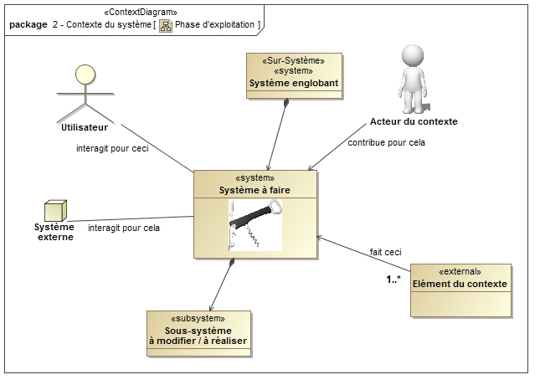
Définition des contextes
Etapes
rédaction
CdC
Besoin initial
Mission principale
Contextes
Utilisations
Scénarios
Besoins des parties prenantes

Slide 42
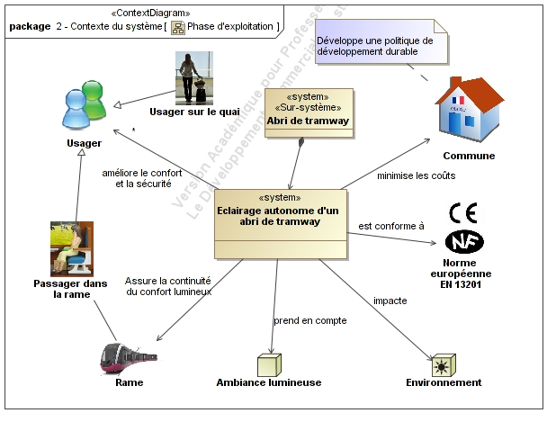
Rédaction du cahier des charges
Contexte du système

Slide 43
Définition des utilisations
Etapes
rédaction
CdC
Besoin initial
Pour chaque phase du cycle de vie où des services sont attendus du système, on définit les cas d’utilisation du système.
Généralement la mission principale, se retrouve dans ce diagramme, ainsi que les sous-missions déjà identifiées (utilisation = besoin de service attendu).
Mission principale
Contextes
Utilisations
Scénarios
Besoins des parties prenantes

Slide 44
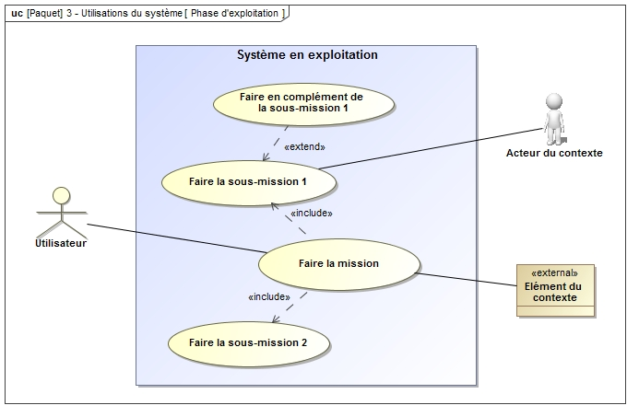
Définition des utilisations
Etapes
rédaction
CdC
Besoin initial
Mission principale
Contextes
Utilisations
Scénarios
Besoins des parties prenantes

Slide 45
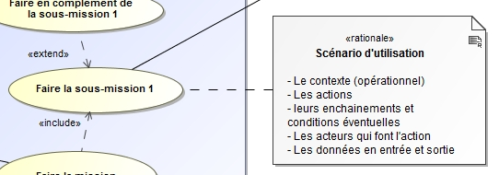
Définition des scénarios
Etapes
rédaction
CdC
Besoin initial
Pour chaque cas d’utilisation, on définit un scénario d’utilisation nominale de manière textuelle :
Mission principale
Contextes
Utilisations
Scénarios
Besoins des parties prenantes

Slide 46
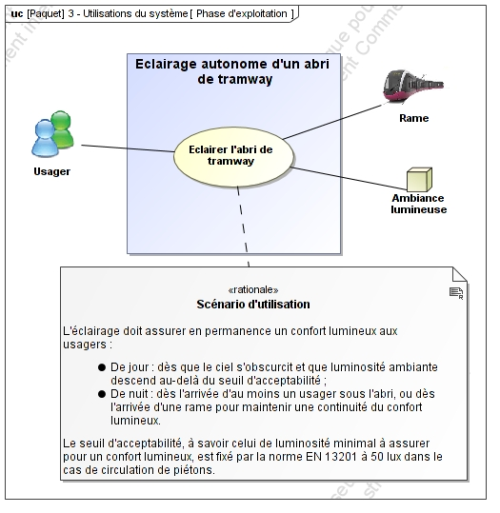
Rédaction du cahier des charges
Utilisation du système

Slide 47
Définition des besoins des parties prenantes
Etapes
rédaction
CdC
Besoin initial
A partir des éléments initiaux : mission, finalité, besoins, contraintes, complétés sur la base des analyses précédentes : étude des services attendus, étude du contexte, étude des scénarios.
Ceux-ci sont classés de la façon suivante :
Service attendu ;
Opérationnel (mode de fonctionnement, modes de marche, condition d’évolution, …) ;
Performance ;
Interface (physique, ergonomie, interopérabilité, …) ;
Contrainte (liée à une phase de vie, environnement du système, règlementation, coût, délai, …).
Mission principale
Contextes
Utilisations
Scénarios
Besoins des parties prenantes

Slide 48
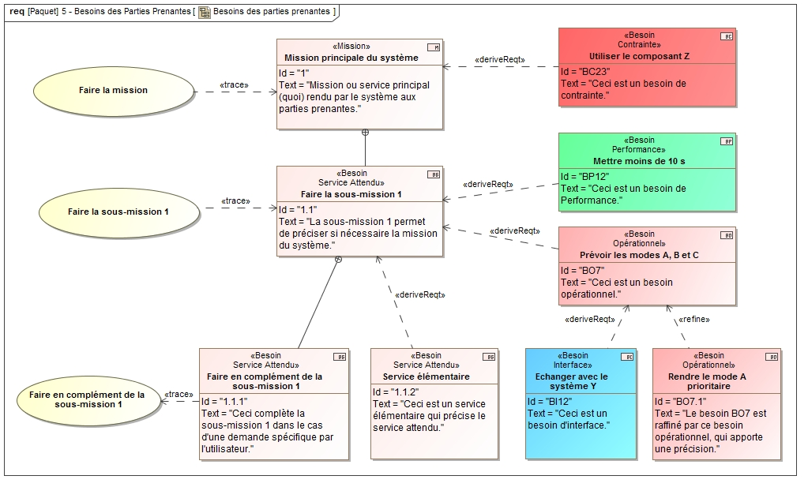
Définition des besoins des parties prenantes
Etapes
rédaction
CdC
Besoin initial
Mission principale
Contextes
Utilisations
Scénarios
Besoins des parties prenantes

Slide 49
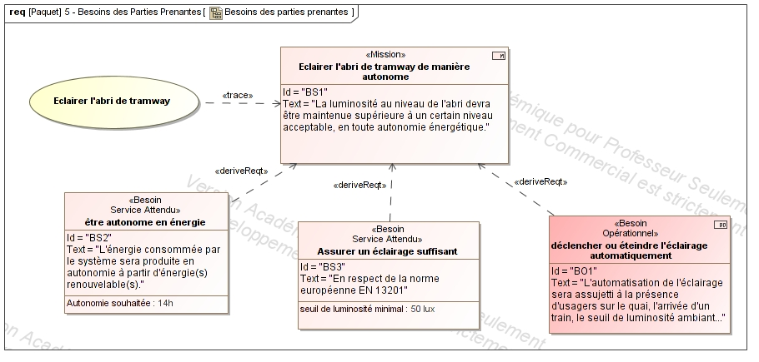
Rédaction du cahier des charges
Besoin des parties prenantes

Slide 50
En résumé
La spécification des besoins permet donc de répondre à :
Pourquoi on veut faire ça ? → finalité
Qu'est-ce que l'on doit faire ? → mission
Qui est concerné / impacté ? → parties prenantes
Quelles sont les frontières du système ? → contexte
Quels services sont attendus ? → utilisations
Comment cela s'envisage t-il ? → scénarios
Quels sont mes besoins pour répondre à tout cela ? → besoins
L’ensemble de tous les diagrammes obtenus durant ce processus constitue le cahier des charges.

Slide 51
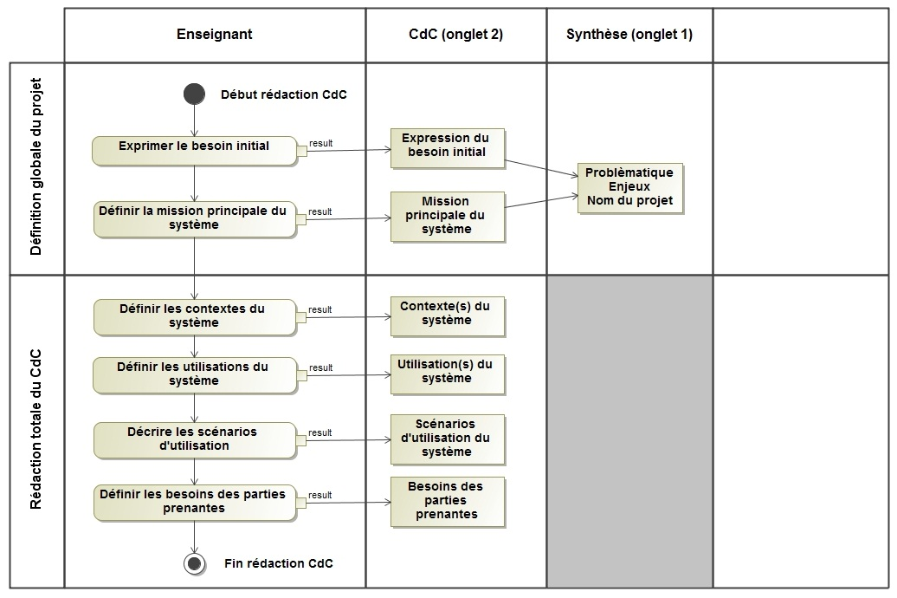
Synthèse des activités
Diagramme
de contenu
Diagramme d’exigences
(RD)
Diagramme
de contexte (BDD)
Diagramme
de cas
d’utilisations
(UCD)
Diagramme d’exigences
(RD)

Slide 52
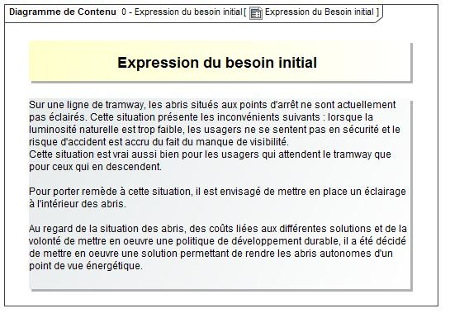

Slide 53
Analyse des exigences
Demande client
Expression du besoin initial
« CdC Initial,
Processus Définition des besoins des parties prenantes
Spécification des besoins
Spécifications techniques
Processus Conception de l’architecture
Spécifications des architectures fonctionnelle et physique
Interviews, … »
« Dossier de conception »
« Dossier de définition des exigences systèmes »
« Dossier de définition des besoins des parties prenantes »
Processus Analyse des exigences
Enchaînements
Récursivité système/sous-systèmes

Slide 54
Analyse des exigences
Dossier
de
validation
Besoin initial
Sur la base des besoins des parties prenantes, ce processus technique englobe :
Apport des concepts systèmes ;
Description des états initiaux (SMD), raffinés par la suite ;
Description précise des scénarios (SD) ;
Définition des exigences système (RD).
Celles-ci sont classées de la façon suivante :
Fonctionnelle ;
Opérationnelle (mode de fonctionnement, modes de marche, condition d’évolution, …) ;
Performance ;
Interface (physique, ergonomie, interopérabilité, …) ;
Contrainte (liée à une phase de vie, environnement du système, règlementation, coût, délai, …) ;
Validation (Tests ou essais, inspections, revues ou audits, …).
Mission principale
Contextes
Utilisations
Scénarios
Besoins des PP
Analyse des exigences

Slide 55
Jusqu’aux exigences système…
Dossier
de
validation
Besoin initial
Côté élève :
Ce qu‘il doit obtenir à la fin de la spécification en amenant ses concepts systèmes aux besoins ;
Base pour la planification (exigence système = tâche).
Côté enseignant : obtenues en amont du projet pour :
Garantir la faisabilité du projet ;
Planifier a priori (dossier de validation) ;
Remédier aux situations de blocage élève.
En théorie : diagramme d’exigences système, obtenu en fin du processus d’Analyse des Exigences (AE), comme proposé par le groupe de travail « IS & SysML ».
En pratique : non nécessité d'appliquer l'AE, application des concepts métiers pour l'obtention des exigences système.
On se limite au diagramme des besoins des PP, enrichi de ces exigences système.
Mission principale
Contextes
Utilisations
Scénarios
Besoins des PP
Analyse des exigences

Slide 56
Phasage générique
Épreuve terminale de soutenance individuelle
Besoin
Étude de faisabilité
Avant-projet
Projet détaillé
Maquette & prototype
Tests & validation
Phase 1
Idée, besoin et définition du projet
Conception préliminaire
Conception détaillée, simulation
Maquettage ou prototypage
Tests & Validation
Restitution
70h
Déclinaison du projet
Comment écrire les tâches ?
Éléments influents
Exigences système à assurer
Compétences à valider
Phases de la démarche de projet
Répartition du travail entre les élèves

Slide 57
Phasage générique
Épreuve terminale de soutenance individuelle
Besoin
Étude de faisabilité
Avant-projet
Projet détaillé
Maquette & prototype
Tests & validation
Phase 1
Idée, besoin et définition du projet
Conception préliminaire
Conception détaillée, simulation
Maquettage ou prototypage
Tests & Validation
Restitution
70h
Déclinaison du projet
Comment écrire les tâches ?
Éléments influents
Exigences système à assurer
Compétences à valider
Phases de la démarche de projet
Répartition du travail entre les élèves

Slide 58
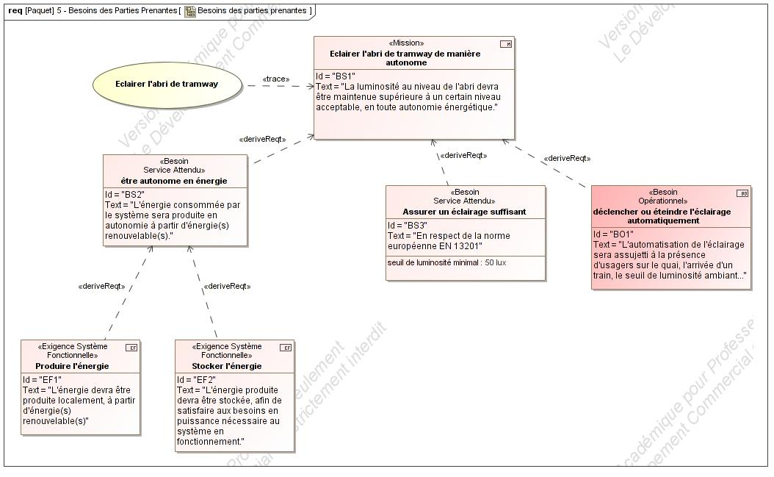
Dossier de validation
Ajout des exigences systèmes

Slide 59
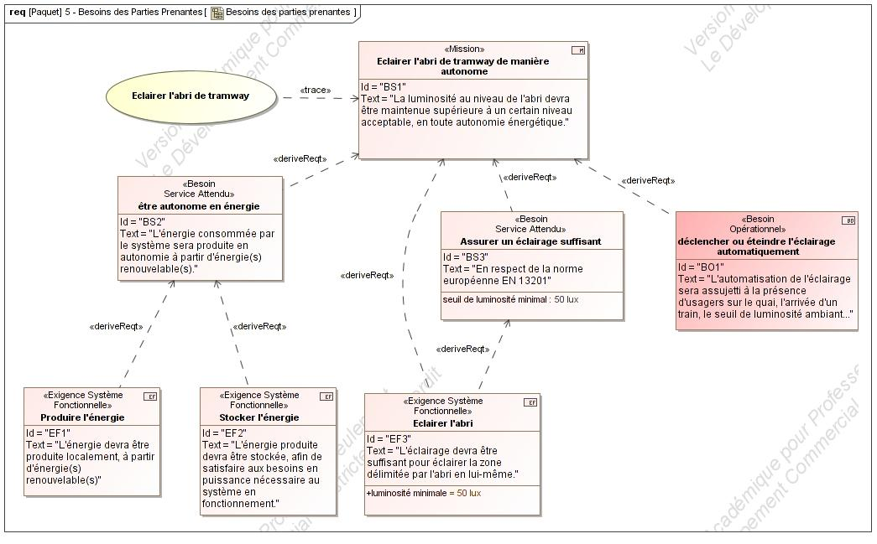
Dossier de validation
Ajout des exigences systèmes

Slide 60
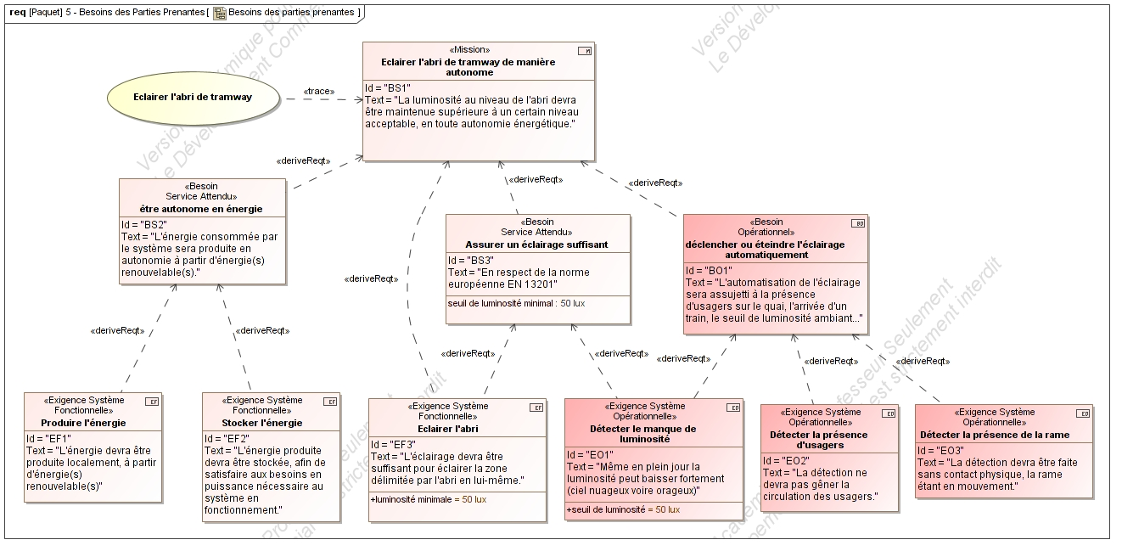
Dossier de validation
Ajout des exigences systèmes

Slide 61
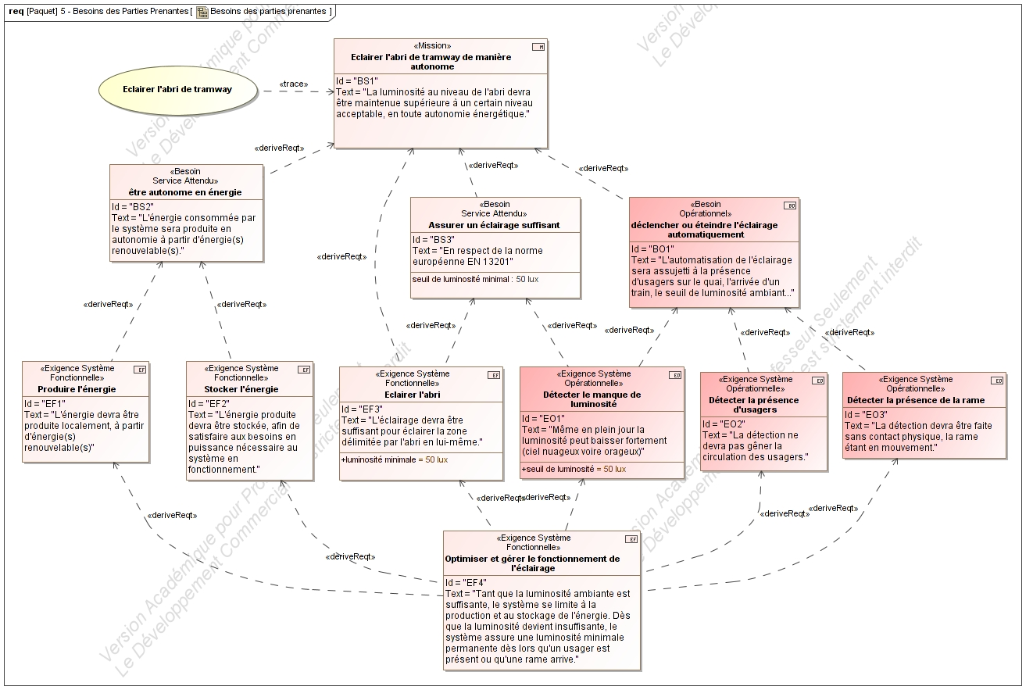
Dossier de validation
Ajout des exigences systèmes

Slide 62
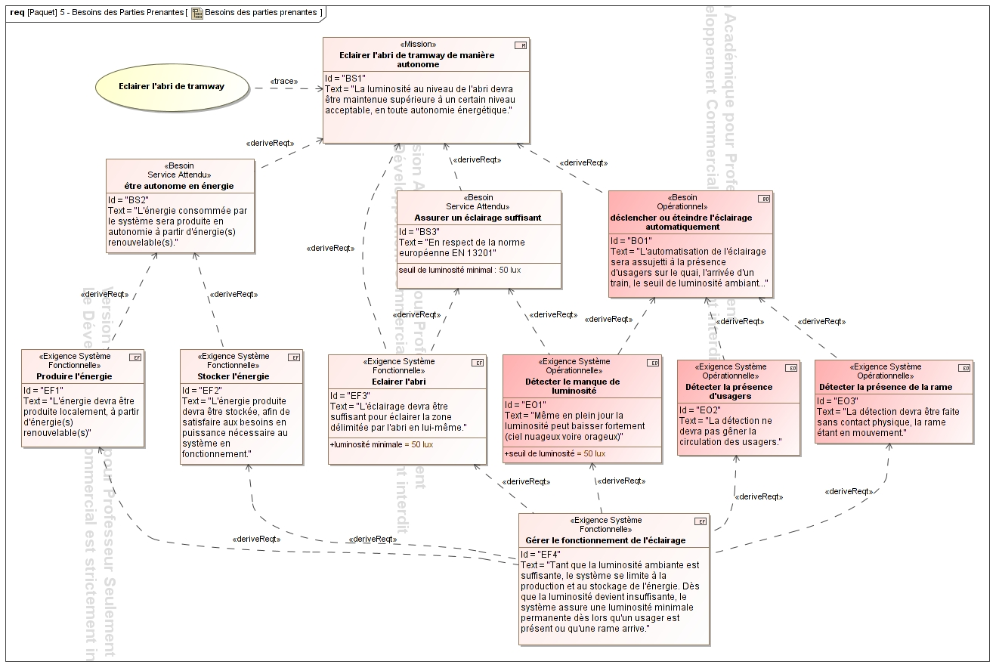
Dossier de validation
Ajout des exigences systèmes
Aide à la planification / gestion de projet

Slide 63
Phasage générique
Épreuve terminale de soutenance individuelle
Besoin
Étude de faisabilité
Avant-projet
Projet détaillé
Maquette & prototype
Tests & validation
Phase 1
Idée, besoin et définition du projet
Conception préliminaire
Conception détaillée, simulation
Maquettage ou prototypage
Tests & Validation
Restitution
70h
Exigences système à assurer
Éclairer
Produire de l’énergie
Stocker de l’énergie
Détecter les usagers
Détecter les rames
Détecter le manque de luminosité
Gérer le fonctionnement de l’éclairage

Slide 64
Phasage générique
Épreuve terminale de soutenance individuelle
Besoin
Étude de faisabilité
Avant-projet
Projet détaillé
Maquette & prototype
Tests & validation
Phase 1
Idée, besoin et définition du projet
Conception préliminaire
Conception détaillée, simulation
Maquettage ou prototypage
Tests & Validation
Restitution
70h
Tâches liées à Spécification/Planification
Prendre connaissance de la globalité du projet
Problème initial
Enjeux
CDC
…
Définir les exigences système
Définir et planifier les tâches du projet

Slide 65
Phasage générique
Épreuve terminale de soutenance individuelle
Besoin
Étude de faisabilité
Avant-projet
Projet détaillé
Maquette & prototype
Tests & validation
Phase 1
Idée, besoin et définition du projet
Conception préliminaire
Conception détaillée, simulation
Maquettage ou prototypage
Tests & Validation
Restitution
70h
Déclinaison du projet
Comment écrire les tâches ?
Éléments influents
Exigences système à assurer
Compétences à valider
Phases de la démarche de projet
Répartition du travail entre les élèves

Slide 66
Phasage générique
Épreuve terminale de soutenance individuelle
Besoin
Étude de faisabilité
Avant-projet
Projet détaillé
Maquette & prototype
Tests & validation
Phase 1
Idée, besoin et définition du projet
Conception préliminaire
Conception détaillée, simulation
Maquettage ou prototypage
Tests & Validation
Restitution
70h
Déclinaison du projet
Comment écrire les tâches ?
Éléments influents
Exigences système à assurer
Compétences à valider
Phases de la démarche de projet
Répartition du travail entre les élèves

Slide 67
O1 | Caractériser des systèmes privilégiant un usage raisonné du point de vue développement durable
CO1.1 | justifier les choix des matériaux des structures du système et les énergies mises en œuvre dans une approche de développement durable
CO1.2 | justifier le choix d'une solution selon des contraintes d'ergonomie et d'effets sur la santé de l'homme et du vivant
O2 | Identifier les éléments permettant la limitation de l'impact environnemental d'un système et de ses constituants
CO2.1 | Identifier les flux et la forme de l'énergie, caractériser ses transformations et/ou modulations
CO2.2 | justifier les solutions constructives d'un système au regard des impacts environnementaux et économiques engendrés tout au long de son cycle de vie
O7 | Imaginer une solution, répondre à un besoin
CO7.1 | Participer à une démarche de conception dans le but de proposer plusieurs solutions possibles à un problème technique identifié en lien avec un enjeu énergétique
CO7.2 | Justifier une solution retenue en intégrant les conséquences des choix sur le triptyque MEI
CO7.3 | Définir la structure, la constitution d'un système en fonction des caractéristiques technico-économiques et environnementales attendues
CO7.4 | Définir les modifications de la structure, les choix de constituants et du type de système de gestion d'une chaîne d'énergie afin de répondre à une évolution du cahier des charges
O8 | Valider des solutions techniques
CO8.1 | Renseigner un logiciel de simulation du comportement énergétique avec les caractéristiques du système et les paramètres externes avec un point de fonctionnement donné
CO8.2 | Interpréter les résultats d'une simulation afin de valider une solution ou l'optimiser
CO8.3 | Comparer et interpréter le résultat d'une simulation d'un comportement d'un système avec un comportement réel
CO8.4 | Mettre en œuvre un protocole d'essais et de mesures sur le prototype d'une chaîne d'énergie, interpréter les résultats
CO8es | Justifier des éléments d’une solution technique et analyser les écarts par rapport au cahier des charges
O9 | Gérer la vie d'un système
CO9.1 | Expérimenter des procédures de stockage, de transport, de transformation d'énergie pour aider à la conception d'une chaîne d'énergie
CO9.2 | Réaliser et valider un prototype obtenu en réponse à tout ou partie du cahier des charges initial
CO9.3 | Intégrer un prototype dans un système à modifier pour valider son comportement et ses performances
Compétences à valider
O6 | Communiquer une idée, un principe ou une solution technique, un projet

Slide 68
O1 | Caractériser des systèmes privilégiant un usage raisonné du point de vue développement durable
CO1.1 | justifier les choix des matériaux des structures du système et les énergies mises en œuvre dans une approche de développement durable
CO1.2 | justifier le choix d'une solution selon des contraintes d'ergonomie et d'effets sur la santé de l'homme et du vivant
O2 | Identifier les éléments permettant la limitation de l'impact environnemental d'un système et de ses constituants
CO2.1 | Identifier les flux et la forme de l'énergie, caractériser ses transformations et/ou modulations
CO2.2 | justifier les solutions constructives d'un système au regard des impacts environnementaux et économiques engendrés tout au long de son cycle de vie
O7 | Imaginer une solution, répondre à un besoin
CO7.1 | Participer à une démarche de conception dans le but de proposer plusieurs solutions possibles à un problème technique identifié en lien avec un enjeu énergétique
CO7.2 | Justifier une solution retenue en intégrant les conséquences des choix sur le triptyque MEI
CO7.3 | Définir la structure, la constitution d'un système en fonction des caractéristiques technico-économiques et environnementales attendues
CO7.4 | Définir les modifications de la structure, les choix de constituants et du type de système de gestion d'une chaîne d'énergie afin de répondre à une évolution du cahier des charges
O8 | Valider des solutions techniques
CO8.1 | Renseigner un logiciel de simulation du comportement énergétique avec les caractéristiques du système et les paramètres externes avec un point de fonctionnement donné
CO8.2 | Interpréter les résultats d'une simulation afin de valider une solution ou l'optimiser
CO8.3 | Comparer et interpréter le résultat d'une simulation d'un comportement d'un système avec un comportement réel
CO8.4 | Mettre en œuvre un protocole d'essais et de mesures sur le prototype d'une chaîne d'énergie, interpréter les résultats
CO8es | Justifier des éléments d’une solution technique et analyser les écarts par rapport au cahier des charges
O9 | Gérer la vie d'un système
CO9.1 | Expérimenter des procédures de stockage, de transport, de transformation d'énergie pour aider à la conception d'une chaîne d'énergie
CO9.2 | Réaliser et valider un prototype obtenu en réponse à tout ou partie du cahier des charges initial
CO9.3 | Intégrer un prototype dans un système à modifier pour valider son comportement et ses performances
40%
40%
20%
O6 | Communiquer une idée, un principe ou une solution technique, un projet

Slide 69
Phasage générique
Épreuve terminale de soutenance individuelle
Besoin
Étude de faisabilité
Avant-projet
Projet détaillé
Maquette & prototype
Tests & validation
Phase 1
Idée, besoin et définition du projet
Conception préliminaire
Conception détaillée, simulation
Maquettage ou prototypage
Tests & Validation
Restitution
70h
Détermination du nombre d’élèves affectés au projet
Il faut que chaque élève ait au moins une exigence système à traiter avec de la simulation
une ou plusieurs exigences système, de difficulté moindre, pourront être associées.

Slide 70
Phasage générique
Épreuve terminale de soutenance individuelle
Besoin
Étude de faisabilité
Avant-projet
Projet détaillé
Maquette & prototype
Tests & validation
Phase 1
Idée, besoin et définition du projet
Conception préliminaire
Conception détaillée, simulation
Maquettage ou prototypage
Tests & Validation
Restitution
70h
3 exigences fonctionnelles avec simulation
Éclairer
Produire l’énergie
Stocker l’énergie
C’est un projet pour trois élèves
4 exigences opérationnelles (sans simulation)
Détecter les personnes
Détecter la présence de la rame
Détecter le manque de luminosité
Gérer le fonctionnement de l’éclairage

Slide 71
éclairage autonome d'un abri de tramway
Améliorer le confort visuel et la sécurité des usagers sous l'abri
Problématique à l’origine du projet
Effectif 3
L’abri de tramway, n’est pas éclairé quand la luminosité est faible ce qui génère des problèmes d’insécurité et de risque d’accident pour les usagers qui attendent ou qui descendent du tramway
Comparatif des solutions envisagées et justification de la solution retenue Dossier de réalisation du prototype Prototype Protocole de tests et résultats des tests Bilan

Slide 72
O1 | Caractériser des systèmes privilégiant un usage raisonné du point de vue développement durable
CO1.1 | justifier les choix de matériaux des structures d'un systèmes et les énergies mises en œuvre dans une dans une approche de développement durable
CO1.2 | justifier le choix d'une solution selon des contraintes d'ergonomie et d'effets sur la santé de l'homme et du vivant
O2 | Identifier les éléments permettant la limitation de l'impact environnemental d'un système et de ses constituants
CO2.1 | Identifier les flux et la forme de l'énergie, caractériser ses transformations et/ou modulations
CO2.2 | justifier les solutions constructives d'un système au regard des impacts environnementaux et économiques engendrés tout au long de son cycle de vie
O7 | Imaginer une solution, répondre à un besoin
CO7.1 | Participer à une démarche de conception dans le but de proposer plusieurs solutions possibles à un problème technique identifié en lien avec un enjeu énergétique
CO7.2 | Justifier une solution retenue en intégrant les conséquences des choix sur le triptyque MEI
CO7.3 | Définir la structure, la constitution d'un système en fonction des caractéristiques technico-économiques et environnementales attendues
CO7.4 | Définir les modifications de la structure, les choix de constituants et du type de système de gestion d'une chaîne d'énergie afin de répondre à une évolution du cahier des charges
O8 | Valider des solutions techniques
CO8.1 | Renseigner un logiciel de simulation du comportement énergétique avec les caractéristiques du système et les paramètres externes avec un point de fonctionnement donné
CO8.2 | Interpréter les résultats d'une simulation afin de valider une solution ou l'optimiser
CO8.3 | Comparer et interpréter le résultat d'une simulation d'un comportement d'un système avec un comportement réel
CO8.4 | Mettre en œuvre un protocole d'essais et de mesures sur le prototype d'une chaîne d'énergie, interpréter les résultats
CO8es | Justifier des éléments d’une solution technique et analyser les écarts par rapport au cahier des charges
O9 | Gérer la vie d'un système
CO9.1 | Expérimenter des procédures de stockage, de transport, de transformation d'énergie pour aider à la conception d'une chaîne d'énergie
CO9.2 | Réaliser et valider un prototype obtenu en réponse à tout ou partie du cahier des charges initial
CO9.3 | Intégrer un prototype dans un système à modifier pour valider son comportement et ses performances

Slide 73
O1 | Caractériser des systèmes privilégiant un usage raisonné du point de vue développement durable
CO1.1 | justifier les choix de matériaux des structures d'un systèmes et les énergies mises en œuvre dans une dans une approche de développement durable | CONCEPTION PRÉLIMINAIRE CONCEPTION DÉTAILLÉE
CO1.2 | justifier le choix d'une solution selon des contraintes d'ergonomie et d'effets sur la santé de l'homme et du vivant | CONCEPTION PRÉLIMINAIRE CONCEPTION DÉTAILLÉE
O2 | Identifier les éléments permettant la limitation de l'impact environnemental d'un système et de ses constituants
CO2.1 | Identifier les flux et la forme de l'énergie, caractériser ses transformations et/ou modulations | CONCEPTION PRÉLIMINAIRE CONCEPTION DÉTAILLÉE
CO2.2 | justifier les solutions constructives d'un système au regard des impacts environnementaux et économiques engendrés tout au long de son cycle de vie | CONCEPTION PRÉLIMINAIRE CONCEPTION DÉTAILLÉE
O7 | Imaginer une solution, répondre à un besoin
CO7.1 | Participer à une démarche de conception dans le but de proposer plusieurs solutions possibles à un problème technique identifié en lien avec un enjeu énergétique | CONCEPTION PRÉLIMINAIRE
CO7.2 | Justifier une solution retenue en intégrant les conséquences des choix sur le triptyque MEI | CONCEPTION PRÉLIMINAIRE
CO7.3 | Définir la structure, la constitution d'un système en fonction des caractéristiques technico-économiques et environnementales attendues | CONCEPTION DÉTAILLÉE
CO7.4 | Définir les modifications de la structure, les choix de constituants et du type de système de gestion d'une chaîne d'énergie afin de répondre à une évolution du cahier des charges | CONCEPTION DÉTAILLÉE
O8 | Valider des solutions techniques
CO8.1 | Renseigner un logiciel de simulation du comportement énergétique avec les caractéristiques du système et les paramètres externes avec un point de fonctionnement donné | CONCEPTION PRÉLIMINAIRE CONCEPTION DÉTAILLÉE
CO8.2 | Interpréter les résultats d'une simulation afin de valider une solution ou l'optimiser | CONCEPTION PRÉLIMINAIRE CONCEPTION DÉTAILLÉE
CO8.3 | Comparer et interpréter le résultat d'une simulation d'un comportement d'un système avec un comportement réel | PROTOTYPAGE/RÉALISATION
CO8.4 | Mettre en œuvre un protocole d'essais et de mesures sur le prototype d'une chaîne d'énergie, interpréter les résultats | PROTOTYPAGE/RÉALISATION
CO8es | Justifier des éléments d’une solution technique et analyser les écarts par rapport au cahier des charges | PROTOTYPAGE/RÉALISATION
O9 | Gérer la vie d'un système
CO9.1 | Expérimenter des procédures de stockage, de transport, de transformation d'énergie pour aider à la conception d'une chaîne d'énergie | CONCEPTION PRÉLIMINAIRE CONCEPTION DÉTAILLÉE
CO9.2 | Réaliser et valider un prototype obtenu en réponse à tout ou partie du cahier des charges initial | PROTOTYPAGE/RÉALISATION
CO9.3 | Intégrer un prototype dans un système à modifier pour valider son comportement et ses performances | QUALIFICATION INTÉGRATION VALIDATION

Slide 74
Compétences liées à la conception préliminaire
O7 | Imaginer une solution, répondre à un besoin
CO7.1 | Participer à une démarche de conception dans le but de proposer plusieurs solutions possibles à un problème technique identifié en lien avec un enjeu énergétique | CONCEPTION PRÉLIMINAIRE
CO7.2 | Justifier une solution retenue en intégrant les conséquences des choix sur le triptyque MEI | CONCEPTION PRÉLIMINAIRE
O8 | Valider des solutions techniques
CO8.1 | Renseigner un logiciel de simulation du comportement énergétique avec les caractéristiques du système et les paramètres externes avec un point de fonctionnement donné | CONCEPTION PRÉLIMINAIRE CONCEPTION DÉTAILLÉE
CO8.2 | Interpréter les résultats d'une simulation afin de valider une solution ou l'optimiser | CONCEPTION PRÉLIMINAIRE CONCEPTION DÉTAILLÉE
Typologie des tâches liées à la conception préliminaire
Proposer plusieurs solutions
Justifier une solution
Renseigner un logiciel de simulation
Interpréter les résultats d’une simulation

Slide 75
Phasage générique
Épreuve terminale de soutenance individuelle
Besoin
Étude de faisabilité
Avant-projet
Projet détaillé
Maquette & prototype
Tests & validation
Phase 1
Idée, besoin et définition du projet
Conception préliminaire
Conception détaillée, simulation
Maquettage ou prototypage
Tests & Validation
Restitution
70h
Tâches liées à la conception préliminaire
Rechercher les différentes solutions permettant de réaliser l’exigence système « … »
Lister et préciser les avantages et limites des différentes solutions
Choisir et justifier le choix d'une solution

Slide 76
Phasage générique
Épreuve terminale de soutenance individuelle
Besoin
Étude de faisabilité
Avant-projet
Projet détaillé
Maquette & prototype
Tests & validation
Phase 1
Idée, besoin et définition du projet
Conception préliminaire
Conception détaillée, simulation
Maquettage ou prototypage
Tests & Validation
Restitution
70h
Tâches et affectation des élèves
 | élève A | élève B | élève C
Conception préliminaire
Rechercher les différentes solutions permettant de réaliser les exigences système | X | X | X
Lister et préciser les avantages et limites des différentes solutions | X | X | X
Choisir et justifier le choix d'une solution | X | X | X
Pour identifier le travail de chaque élève
il suffit de répéter les tâches
en précisant les exigences système associées

Slide 77
Phasage générique
Épreuve terminale de soutenance individuelle
Besoin
Étude de faisabilité
Avant-projet
Projet détaillé
Maquette & prototype
Tests & validation
Phase 1
Idée, besoin et définition du projet
Conception préliminaire
Conception détaillée, simulation
Maquettage ou prototypage
Tests & Validation
Restitution
70h
 | élève A | élève B | élève C
Conception préliminaire
Rechercher les différentes solutions permettant de réaliser les exigences système | X | X | X
Lister et préciser les avantages et limites des différentes solutions | X | X | X
Choisir et justifier le choix d'une solution | X | X | X
Rechercher les différentes solutions permettant de réaliser l’E.S. « éclairer » | X
Lister et préciser les avantages et limites des différentes solutions | X
Choisir et justifier le choix d'une solution | X
Rechercher les différentes solutions permettant de réaliser l’E.S. « produire …» |  | X
Lister et préciser les avantages et limites des différentes solutions |  | X
Choisir et justifier le choix d'une solution |  | X
Rechercher les différentes solutions permettant de réaliser l’E.S. « stocker …» |  |  | X
Lister et préciser les avantages et limites des différentes solutions |  |  | X
Choisir et justifier le choix d'une solution |  |  | X
Ce type de libellé n’empêche pas que,
dans le cadre d’une démarche de créativité,
les tâches soient menées en groupe, l’élève qui en a la charge jouant le rôle d’animateur

Slide 78
Compétences liées à la conception détaillée
CO7.3 | Définir la structure, la constitution d'un système en fonction des caractéristiques technico-économiques et environnementales attendues | CONCEPTION DÉTAILLÉE
CO7.4 | Définir les modifications de la structure, les choix de constituants et du type de système de gestion d'une chaîne d'énergie afin de répondre à une évolution du cahier des charges | CONCEPTION DÉTAILLÉE
O8 | Valider des solutions techniques
CO8.1 | Renseigner un logiciel de simulation du comportement énergétique avec les caractéristiques du système et les paramètres externes avec un point de fonctionnement donné | CONCEPTION PRÉLIMINAIRE CONCEPTION DÉTAILLÉE
CO8.2 | Interpréter les résultats d'une simulation afin de valider une solution ou l'optimiser | CONCEPTION PRÉLIMINAIRE CONCEPTION DÉTAILLÉE
Typologie des tâches liées à la conception détaillée
Définir la structure, la constitution d’un système, les choix de constituants
Renseigner un logiciel de simulation, interpréter les résultats d’une simulation
Expérimenter des procédures de stockage, de transport, de transformation d’énergie

Slide 79
Phasage générique
Épreuve terminale de soutenance individuelle
Besoin
Étude de faisabilité
Avant-projet
Projet détaillé
Maquette & prototype
Tests & validation
Phase 1
Idée, besoin et définition du projet
Conception préliminaire
Conception détaillée, simulation
Maquettage ou prototypage
Tests & Validation
Restitution
70h
Tâches liées à la conception détaillée
Définir la structure et les composants de l’exigence système « … »
Vérifier, à l'aide d'un logiciel de simulation, si les composants choisis permettent de respecter les données fixées par le CDC
En cas de non-conformité, définir les caractéristiques des composants qui permettraient de respecter le CDC

Slide 80
Compétences liées au prototypage et à la réalisation
CO8.3 | Comparer et interpréter le résultats d'une simulation d'un comportement d'un système avec un comportement réel | PROTOTYPAGE/RÉALISATION
CO8.4 | Mettre en œuvre un protocole d'essais et de mesures sur le prototype d'une chaîne d'énergie, interpréter les résultats | PROTOTYPAGE/RÉALISATION
CO8 | Justifier des éléments d’une solution technique et analyser les écarts par rapport au cahier des charges | PROTOTYPAGE/RÉALISATION
CO9.2 | Réaliser et valider un prototype obtenu en réponse à tout ou partie du cahier des charges initial | PROTOTYPAGE/RÉALISATION
Typologie des tâches liées au prototypage / réalisation
Réaliser et valider un prototype
Comparer et interpréter les résultats d’une simulation avec un comportement réel
Justifier des éléments d’une simulation
Mettre en œuvre un protocole d’essais et de mesures

Slide 81
Phasage générique
Épreuve terminale de soutenance individuelle
Besoin
Étude de faisabilité
Avant-projet
Projet détaillé
Maquette & prototype
Tests & validation
Phase 1
Idée, besoin et définition du projet
Conception préliminaire
Conception détaillée, simulation
Maquettage ou prototypage
Tests & Validation
Restitution
70h
Tâches liées au prototypage / réalisation
Réaliser le prototype de l’exigence système « … »
Définir le protocole de test, le mettre en œuvre et interpréter les résultats.
Comparer et interpréter les résultats de la simulation avec le comportement réel
Justifier les éléments de simulation

Slide 82
Compétences liées à la qualification, intégration, validation
CO9.3 | Intégrer un prototype dans un système à modifier pour valider son comportement et ses performances | QUALIFICATION INTÉGRATION VALIDATION
Typologie des tâches liées à l’intégration, validation, qualification
Intégrer un prototype pour valider son comportement et ses performances

Slide 83
Phasage générique
Épreuve terminale de soutenance individuelle
Besoin
Étude de faisabilité
Avant-projet
Projet détaillé
Maquette & prototype
Tests & validation
Phase 1
Idée, besoin et définition du projet
Conception préliminaire
Conception détaillée, simulation
Maquettage ou prototypage
Tests & Validation
Restitution
70h
Tâches liées à l’intégration, validation, qualification
Intégrer l'ensemble des prototypes des exigences système, afin de réaliser le prototype global
Définir le protocole de test du prototype global, le mettre en œuvre et interpréter les résultats
Établir le bilan global du projet
Préparer la présentation du projet

Slide 84
O1 | Caractériser des systèmes privilégiant un usage raisonné du point de vue développement durable
CO1.1 | justifier les choix des matériaux des structures du système et les énergies mises en œuvre dans une approche de développement durable | CONCEPTION PRÉLIMINAIRE CONCEPTION DÉTAILLÉE
CO1.2 | justifier le choix d'une solution selon des contraintes d'ergonomie et d'effets sur la santé de l'homme et du vivant | CONCEPTION PRÉLIMINAIRE CONCEPTION DÉTAILLÉE
O2 | Identifier les éléments permettant la limitation de l'impact environnemental d'un système et de ses constituants
CO2.1 | Identifier les flux et la forme de l'énergie, caractériser ses transformations et/ou modulations | CONCEPTION PRÉLIMINAIRE CONCEPTION DÉTAILLÉE
CO2.2 | justifier les solutions constructives d'un système au regard des impacts environnementaux et économiques engendrés tout au long de son cycle de vie | CONCEPTION PRÉLIMINAIRE CONCEPTION DÉTAILLÉE
O7 | Imaginer une solution, répondre à un besoin
CO7.1 | Participer à une démarche de conception dans le but de proposer plusieurs solutions possibles à un problème technique identifié en lien avec un enjeu énergétique | CONCEPTION PRÉLIMINAIRE
CO7.2 | Justifier une solution retenue en intégrant les conséquences des choix sur le triptyque MEI | CONCEPTION PRÉLIMINAIRE
CO7.3 | Définir le structure, la constitution d'un système en fonction des caractéristiques technico-économiques et environnementales attendues | CONCEPTION DÉTAILLÉE
CO7.4 | Définir les modifications de la structure, les choix de constituants et du type de système de gestion d'une chaîne d'énergie afin de répondre à une évolution du cahier des charges | CONCEPTION DÉTAILLÉE
O8 | Valider des solutions techniques
CO8.1 | Renseigner un logiciel de simulation du comportement énergétique avec les caractéristiques du système et les paramètres externes avec un point de fonctionnement donné | CONCEPTION PRÉLIMINAIRE CONCEPTION DÉTAILLÉE
CO8.2 | Interpréter les résultats d'une simulation afin de valider une solution ou l'optimiser | CONCEPTION PRÉLIMINAIRE CONCEPTION DÉTAILLÉE
CO8.3 | Comparer et interpréter le résultats d'une simulation d'un comportement d'un système avec un comportement réel | PROTOTYPAGE/RÉALISATION
CO8.4 | Mettre en œuvre un protocole d'essais et de mesures sur le prototype d'une chaîne d'énergie, interpréter les résultats | PROTOTYPAGE/RÉALISATION
CO8es | Justifier des éléments d’une solution technique et analyser les écarts par rapport au cahier des charges | PROTOTYPAGE/RÉALISATION
O9 | Gérer la vie d'un système
CO9.1 | Expérimenter des procédures de stockage, de transport, de transformation d'énergie pour aider à la conception d'une chaîne d'énergie | CONCEPTION PRÉLIMINAIRE CONCEPTION DÉTAILLÉE
CO9.2 | Réaliser et valider un prototype obtenu en réponse à tout ou partie du cahier des charges initial | PROTOTYPAGE/RÉALISATION
CO9.3 | Intégrer un prototype dans un système à modifier pour valider son comportement et ses performances | QUALIFICATION INTÉGRATION VALIDATION

Slide 85
Vérification des exigences
Dossier
de
validation
Besoin initial
Pour chaque exigence système on se pose la question
« Existe-t-il un scénario spécifique de vérification ? »
Les vérifications relèvent généralement de :
La présence d’une interaction (dans un diagramme de séquence) ;
L’activation d’un état (dans un diagramme d’état) ;
Mission principale
Contextes
Utilisations
Scénarios
Besoins des PP
Analyse des exigences

Slide 86
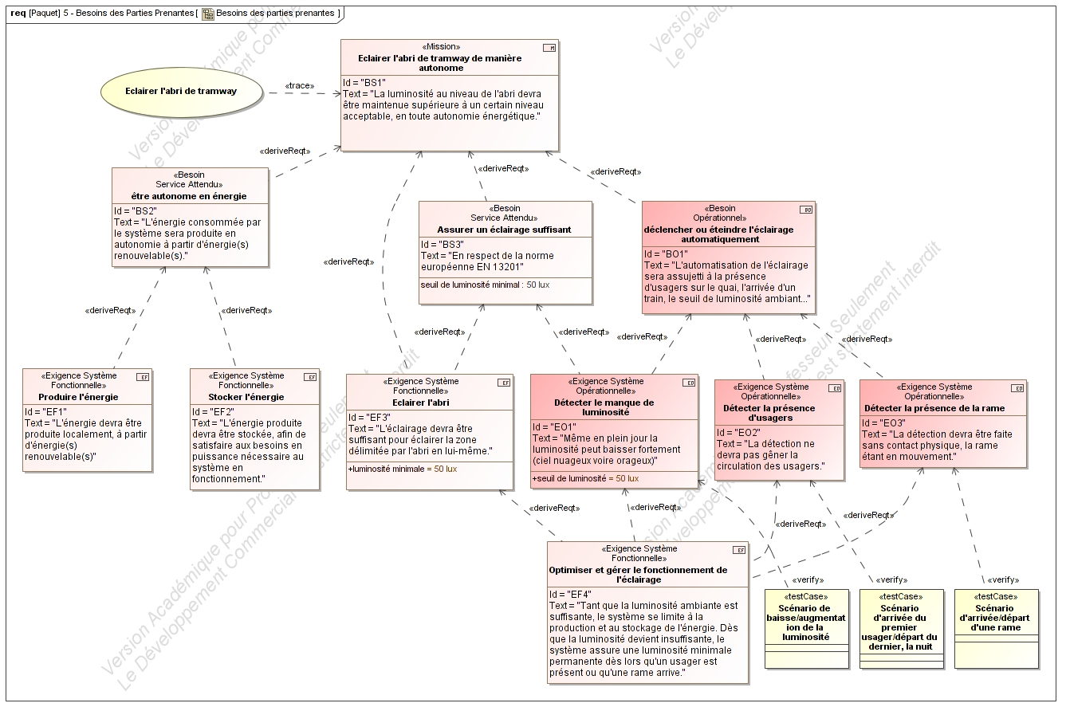
Rédaction d’une vérification
Cas de test

Slide 87
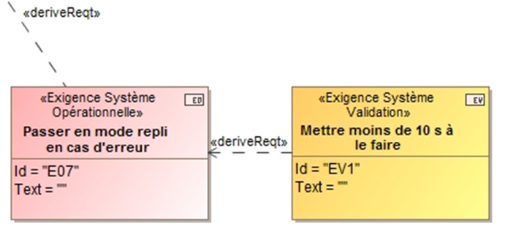
Validation des exigences
Dossier
de
validation
Besoin initial
Pour chaque exigence système on se pose alors la question :
« Existe-t-il des modalités spécifiques de validation ? »
La modalité peut être :
Un test ou un essai ;
Une inspection ;
Une revue ou audit ;
…
La validation de ces exigences entrainent la plupart du temps des mesures d’écart (vis-à-vis de l’attendu, du simulé), d’où découle une qualification (la mesure en elle-même).
Mission principale
Contextes
Utilisations
Scénarios
Besoins des PP
Analyse des exigences

Slide 88
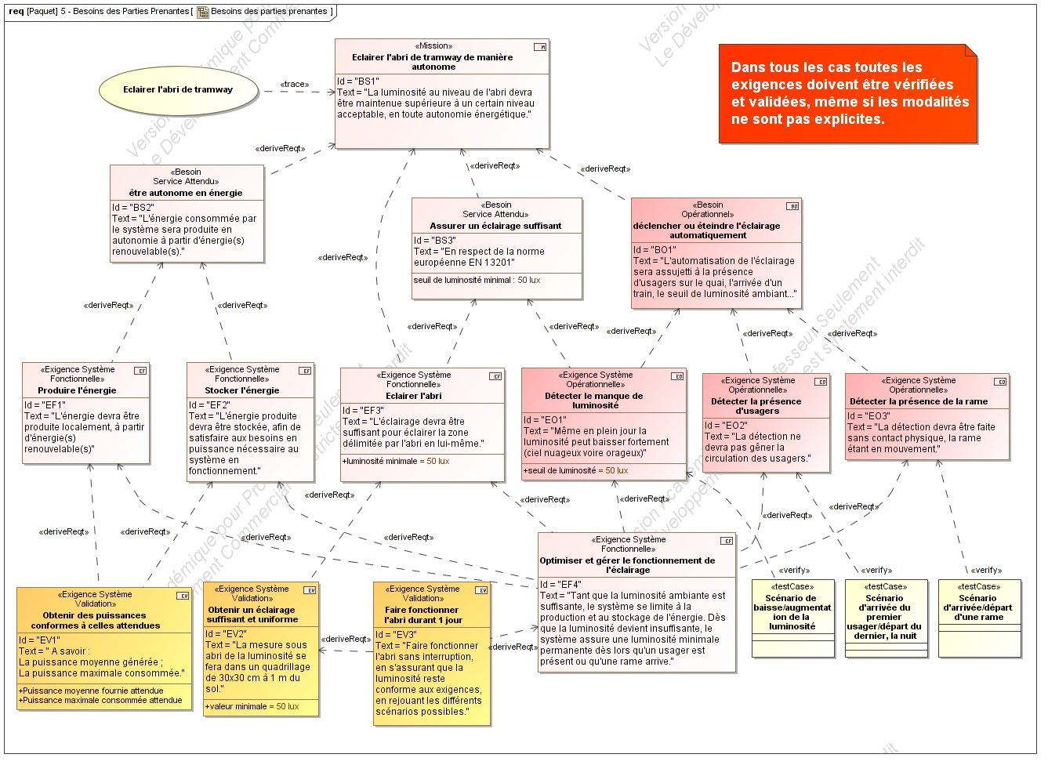
Rédaction d’une validation
Besoin des parties prenantes
Exigences de validation

Slide 89
En résumé
Dossier
de
validation
Besoin initial
Définition des besoins des parties prenantes :
Cahier des charges élève
Exigences système (sans validation) :
Aide à la planification, gestion de projet
Cas de test, exigences de validation :
Aide à la gestion de projet, fin de projet
Et pour tout cela un seul outil !
Mission principale
Contextes
Utilisations
Scénarios
Besoins des PP
Analyse des exigences

Slide 90
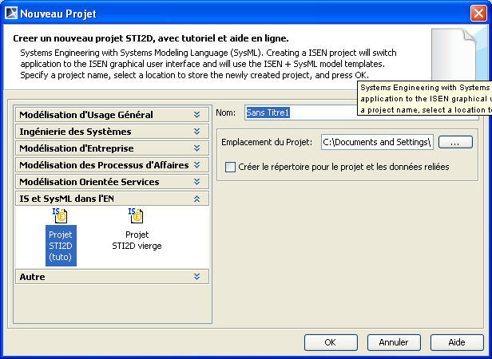
Plugin Projet STI2D
Dossier
de
validation
Besoin initial
Mission principale
Contextes
Utilisations
Scénarios
Besoins des PP
Analyse des exigences
Démo

Slide 91
Pour aller plus loin…
Mise en ligne des actes du séminaire national « Formation de formateurs académiques SysML » (18-19 mars 2014, école Boulle, Paris) :
http://eduscol.education.fr/sti/seminaires/formation-de-formateurs-academiques-sysml
Mise en ligne des actes du séminaire académique « le projet dans tous ses états » (1er avril 2014, Lycée L. de Vinci à Calais) : http://eduscol.education.fr/sti/seminaires/academie-de-lille-seminaire-sti2d-le-projet-dans-tous-ses-etats

